Slide 1


SHEET SAROUP
SHEET SAROUP
MKII
BY STUDYWKKATTMOS
จำนวนหน้า
ระดับความยาก
N.1 วิทย์พื้นฐาน
5
แผนที่อากาศ พอลิเมอร์ เชื้อเพลิง
เวลาอ่านและจำ (โดยประมาณ)
3:30

Slide 2
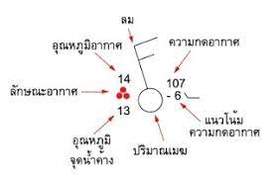

วิทย์พื้นฐาน
แผนที่อากาศ + พอลิเมอร์
1
ข้อมูลสารสนเทศทางอุตุนิยมวิทยา
ข้อมูลและสารสนเทศทางอุตุนิยมวิทยา
แผนที่อากาศผิวพื้น : แสดงข้อมูลองค์ประกอบลมฟ้าอากาศที่ได้จากสถานีตรวจวัด โดยจะแสดงเป็นสัญลักษณ์ต่างๆ (ไม่มีสัญลักษณ์แสดงทิศทางลม) ตามภาพ >>>
ภาพถ่ายดาวเทียวอุตุนิยมวิทยา : ได้จากการตรวจวัดคลื่นแม่เหล็กไฟฟ้าในช่วง wavelength ที่ต่างกันแล้วประมวลเป็นภาพ
เรดาห์ตรวจอากาศ : สามารถบอกข้อมูลของหยาดน้ำฟ้า ซึ่งจะไปสู่การพยากรณ์ปริมาณฝนฟ้าคะนองได้ โดยจะเป็น station ตั้งที่พื้นดิน โดยมีหลักการทำงาน คือ:
ปล่อยคลื่นไมโครเวฟออกไปกระทบกับเมฆฝน และจะได้สัญญาณสะท้อนกลับมาเป็นหน่วยของ dBZ
สามารถแปลงเป็นภาพได้ โดยจะเป็นภาพแบบ Top View = Plan position indicator
ในการ install เรดาร์นี้ ต้องใช้ค่ามุมเงยเพียงค่าเดียวในระดับที่ใกล้พื้นผิวโลกมากสุด เพื่อให้คลื่นข้างสิ่งกีดขวางต่างๆ ได้
เมื่อวิเคราะห์สีที่ปรากฏในพื้นที่ต่างๆ จากดาวเทียม จะสามารถบอกได้ว่าบริเวณใดมีฝนบ้าง (คลื่นต้องสะท้อนมากกว่า 20 dBZ) และสามารถคาดคะเนการเคลื่อนตัวของกลุ่มฝนได้ แต่บอกความแรงของฝนไม่ได้
การใช้ประโยชน์ข้อมูลทางอุตุนิยมวิทยา (ข้อมูล common sense จ้า)
พลังงานเซลล์สุริยะ (Solar Cells) : พลังงานที่ได้จากแสงอาทิตย์ผ่านเซลล์สุริยะ/เซลล์แสงอาทิตย์/Photovoltaic
หลักการทำงานง่ายๆ คือเมื่อแสงตกสู่เซลล์ฯ จะทำให้เกิดความต่างศักย์ภายใน ซึ่งจะส่งผลให้มีการเคลื่อนที่ของกระแสไฟฟ้าเมื่อต่อกับวงจร
เซลล์ฯ หลายเซลล์ -> Modules หลายๆ ตัว -> แผงเซลล์สุริยะ (Panel)
ประสิทธิภาพของเซลล์ฯ = $\frac{พลังงานจากเซลล์}{พลังงานที่แสงตกกระทบเข้าแผ่นนั้นๆ}×100\%$
ฤดูร้อน
ฤดูฝน
ฤดูหนาว
มักปรากฏ L (ค.กดอากาศต่ำ) -> อากาศร้อน
เส้นความกดอากาศจะลิ่มเข้ามาประเทศไทย
ถ้ามวลอากาศเย็นใปกคลุมมวลอากาศร้อน -> เกิดลมกระโลกแรง
มักปรากฏ L พาดผ่านประเทศไทย ซึ่ง = การยกตัวของอากาศเป็นแนวยาว -> เมฆก่อตัวเป็นแนวตั้ง -> พายุฝนฟ้าคะนอง
มักปรากฏเส้นความกดอากาศเท่าอยู่ใกล้กัน มีแนวแผ่จากประเทศจีน
บ่งบอกได้ว่าอากาศเย็นจากจีนกำลังปกคลุมประเทศไทย -> ทุกภาคหนาว ยกเว้นภาคใต้ที่ฝนตกหนักขึ้น
แนวปะทะอากาศ
มักเกิดขึ้นที่ประเทศญี่ปุ่น เพราะว่ามวลอากาศจะแตกต่างกันอย่างชัดเจน
ประเภทช่วงคลื่นอินฟราเรด
ประเภทช่วงคลื่นแสง
ได้จากการตรวจวัดปริมาณรังสีอินฟราเรดที่ก้องเมฆแผ่มา
เพื่อนๆ จะเห็นเป็นภาพ grayscale โดยสีเข้ม = มีอุณหภูมิสูง อยู่ที่ต่ำ และสีอ่อน = อุณหภูมิต่ำ อยู่ที่สูง
ข้อจำกัด : ถ้าวัตถุมี Temp ใกล้เคียงจะมองสีได้ยาก -> ต้องมีการปรับสีของภาพ
ได้จากการวัดอัตราการสะท้อนรังสีของก้องเมฆใดๆ ซึ่งจะสัมพันธ์กับความหนาของเมฆ
ถ้าอัตราฯ สูง = ปริมาณเมฆเยอะกว่า
ภาพจะเป็น grayscale ไล่จากสีขาว (เมฆเยอะกว่า) ไปสีเทาเข้ม (เมฆน้อยกว่า)
Ex: ดาวเทียม Himawari
อุปกรณ์ช่วยแก้ปัญหาต่างๆ ของ Solar cells
Inverter : แปลงจาก DC เป็น AC
Battery : เก็บประจุไว้ เผื่อใช้ตอนฝนตก/กลางคืน
เครื่องควบคุมการปล่อยประจุ (CC)
2
พลังงาน (excl. Fossil Fuels)
PAGE
2
@studywkkattmos

Slide 3
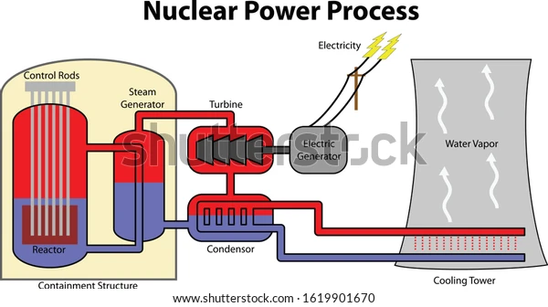
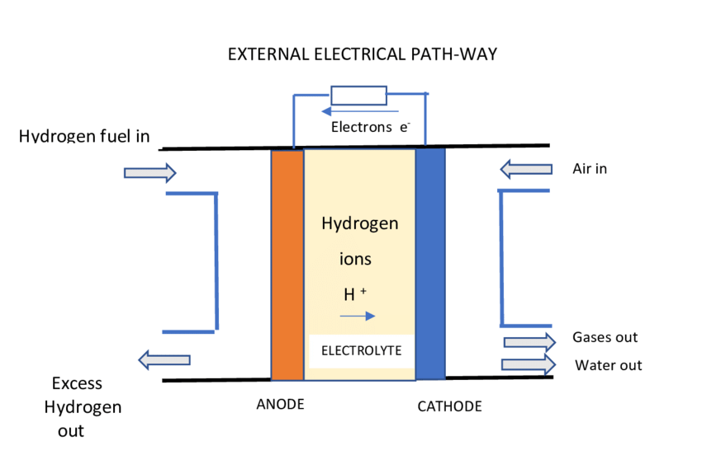



เซลล์ฯ ในปัจจุบันมี Eff. ถึง 13-20% โดยแต่ก่อนจะมีแค่ 4% เท่านั้น
ไฟฟ้าที่ได้จะเป็นไฟฟ้ากระแสตรง (DC)
พลังงานนิวเคลียร์ : เกี่ยวข้องกับการเปลี่ยนแปลงของนิวเคลียสของอะตอม
ปฏิกิริยา Fission : ปฏิกิริยาที่มวลของนิวเคลียสแตกตัวเป็นมวลที่น้อยกว่า + พลังงาน
ทุกๆ ครั้งของการเกิด Fission มวลรวมจะลดลงเสมอ ซึ่งมวลที่ลดนั้นจะถูกเปลี่ยนไปเป็นพลังงาน ตามสมการความสัมพันธ์ $E=mc^{2}$ ของ Albert Einstein
แนวทางหนึ่งของการเกิด Fission กับนิวเคลียสจำนวนมาก = Chain Reaction (ปฏิกิริยาลูกโซ่) ซึ่งอนุภาคหลังการเกิด Fission จะถูกปรับให้เหมาะสมในการเกิด Fission ครั้งต่อๆ ไป
Chain Reaction ข้อเสียคือ ถ้าควบคุมไม่ได้ = พลังงานจะสร้างความเสียหายเยอะมาก
หลักการทำงานของโรงไฟฟ้านิวเคลียร์ (มันมี 3 ส่วนตามกรอบเลย)
ปฏิกิริยา Fusion : ปฏิกิริยาที่นิวเคลียสรวมกันแล้วเกิดนิวเคลียสใหม่ที่มีมวลมากกว่า
เช่นเดียวกับ Fission มวลรวมจะลดลงและแปลงเป็นพลังงานเสมอ และปริมาณที่ลดจะมากกว่า Fission ด้วย
การเกิด Fusion จะต้องมีสภาพ Temp ที่สูงมากๆๆๆ + ความดันมหาศาล (ซึ่งมันคือสภาพในดาวฤกษ์หลายๆ ดวงเลย)
เมื่อ 12 Dec 2022 ทีมวิจัยในห้องปฏิบัติการแห่งชาติ ลอว์เรนซ์ ลิเวอร์มอร์(สหรัฐ) สามารถพัฒนาเครื่องกำเนิดพลังงาน Fusion ได้แล้ว
เทคโนโลยีด้านพลังงาน
Battery : มีหลักๆ อยู่ 2 ประเภท คือแบบปฐมภูมิ (ชาร์จไม่ได้) และ ทุติยภูมิ (ชาร์จได้) และนอกนั้นก็… common sense
วัสดุศาสตร์
กระจกเขียวตัดแสง เพื่อดูดซับความร้อนไม่ให้เข้าบ้าน
การใช้คอนกรีตมวลเบา หรือการเว้นระยะห่างของผนังบ้าน
การใช้ฉนวนความร้อน (Ex: ฉนวนใยแก้ว) ไปสะท้อนความร้อนบนหลังคา
หลอดไฟ LED , เครื่องปรับอากาศ Inverter (แถม)
ด้านอุตสาหกรรม
มอเตอร์ประสิทธิภาพสูง ที่ลดการสูญเสียพลังงานได้ถึง 25-30%
หลอด LED ที่ลดการใช้พลังงานถึง 50%
การนำความร้อนทิ้งมาใช้ประโยชน์
การนำน้ำเสียมาหมักเป็นแก๊สชีวภาพ
เซลล์เชื้อเพลิง (Fuel Cell) ที่ H2 ทำปฏิกิริยากับ O2
ปัจจุบันนิยมใช้พลาสติกในการบรรจุอาหาร เพราะน้ำหนักเบา + ราคาถูก + ไม่แตกหักง่าย และเป็นพอลิเมอร์สังเคราะห์ ซึ่งมีหลายรูปแบบและมีวิธีการ Recycle ที่ต่างกัน เช่น (ดูในตารางที่แปะท้ายชีท)
เมื่อ Polymer ได้รับความร้อน จะเกิดการเปลี่ยนแปลงไม่เหมือนกัน เช่น…
Thermoplastic Polymer : หลอมเหลวเมื่อเพิ่ม temp และแข็งตัวเมื่อลด temp
Thermosat Polymer : ไหม้/สลายตัวเมื่อเพิ่ม temp ซึ่งเอาไปหลอมขึ้นรูปใหม่ได้
$$E=mc^{2}$$
$E$ = พลังงานที่ปล่อยออกมา (J)
$m$ = มวลที่ลดลง (kg)
$c$ = อัตราเร็วของแสง ($3×{10}^{8} m/s$)
ส่วนแลกเปลี่ยนความร้อน
ส่วนผลิตไฟฟ้า
ส่วนระบายความร้อน
เครื่องปฏิกรณ์นิวเคลียร์ : สร้าง + ควบคุมการเกิด Fission
พลังงานจากเครื่องดังกล่าวจะถ่ายเทไปยังน้ำ ทำให้น้ำระเหยเป็นไอ
ไอน้ำจากส่วนแลกเปลี่ยนจะปะทะกับกังหันขนาดใหญ่ ที่มีเพลาเชื่อมกับ Generator โดยแรงดันน้ำจะช่วยให้กังหันหมุน เกิดเป็นพลังงานไฟฟ้า
ไอน้ำจากส่วนผลิตฯ จะถูกระบายออกผ่านหอคอยระบายความร้อน
ซึ่งน้ำไม่ได้สัมผัสกับสารโดยตรง -> ระบายสู่สิ่งแวดล้อมได้
3
บรรจุภัณฑ์อาหาร
PAGE
3
@studywkkattmos

Slide 4
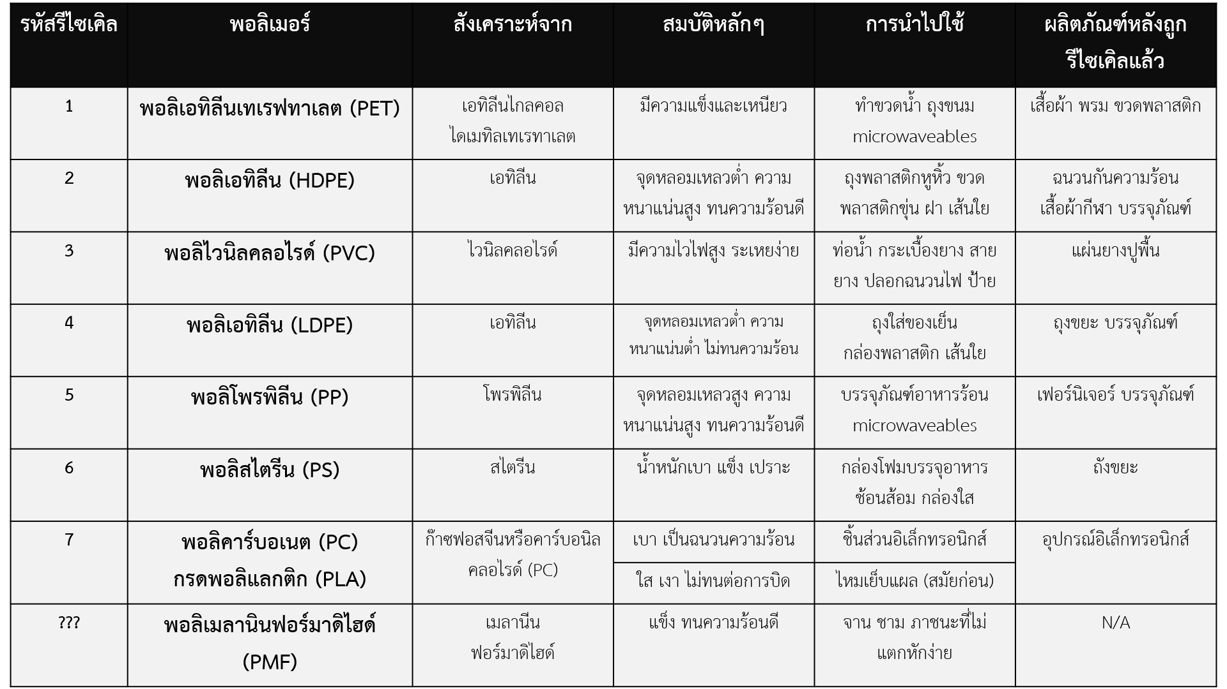
PAGE
4
@studywkkattmos

Slide 5

วิทย์พื้นฐาน
เชื้อเพลิง
1
เชื้อเพลิง (วิทย์กายภาพเล่ม 1 บทที่ 4)
การเกิดปฏิกิริยาเคมี : การเปลี่ยนแปลงที่เกิดจากการเรียงตัวของอะตอมในธาตุ
ถ้ามีการเปลี่ยนตัวธาตุ (เปลี่ยนนิวเคลียส) = ไม่ใช่ปฏิกิริยา
เชื้อเพลิง : สารตั้งต้นในการเผาไหม้ ซึ่งมักเป็นสารไฮโดรคาร์บอน (CxHy)
สมการเคมี : สมการที่แสดงกระบวนการของปฏิกิริยาเคมี
Ex: $C_{3}H_{8}+5O_{2}→3{CO}_{2}+4H_{2}O$ $+220 kJ$
มันคือ (สูตรเคมีของสารตั้งต้น) → (สูตรเคมีของผลิตภัณฑ์)
ข้อสังเกต : จำนวนอะตอมก่อน-หลังปฏิกิริยาจะต้องเท่ากัน
อย่าลืมดุลสมการเคมีด้วยล่ะ โดยการเช็คว่าควรใส่สารใดกี่โมเลกุล ซึ่งจะระบุเป็นตัวเลขไว้ด้านซ้ายของสูตร เพื่อให้มันเท่ากันทั้งสองฝั่ง (เช่น $5O_{2}$ = มีออกซิเจน 5 โมเลกุล)
ถ้าพบ $\left(s\right) , \left(l\right) , \left(g\right) , (aq)$ ตามสูตรเคมี = สถานะของสาร (ของแข็ง ของเหลว แก๊ส และละลายในน้ำตามลำดับ)
ค่าพลังงาน $(+220 kJ)$ ที่ดูด/คายสามารถเขียนลงในสมการได้
ถ้าค่าพลังงานอยู่ฝั่งซ้าย = ปฏิกิริยาดูดพลังงาน (Eก่อน > Eหลัง)
ถ้าค่าพลังงานอยู่ฝั่งขวา = ปฏิกิริยาคายพลังงาน (Eก่อน < Eหลัง)
การแสดงสัญลักษณ์บนลูกศร จะบ่งบอกถึงเงื่อนไขของปฏิกิริยา
ตัวเร่งปฏิกิริยา : สารที่ทำให้ปฏิกิริยาเร็วขึ้น โดยจะได้ตัวเร่งฯ คืนมาหลังเสร็จปฏิกิริยา
Ex: เอนไซม์ที่ช่วยย่อยอาหารในระบบย่อยอาหาร
อัตราการเกิดปฏิกิริยาเคมี : การเปลี่ยนแปลงปริมาณสารตั้งต้น/ผลิตภัณฑ์ต่อหน่วยเวลา ซึ่งจะเขียนเป็นหน่วย mol/หน่วยเวลา
สิ่งนี้ทำให้อัตราฯ สูงขึ้น (ปฏิกิริยาเคมีเกิดไวขึ้น) : ความเข้มข้นสาร (เข้ม) อุณหภูมิ (สูง) พื้นที่ผิวของสารตั้งต้น (มาก)
เชื้อเพลิงทางเลือกเพื่อทดแทนซากดึกดำบรรพ์
เอทานอล $(C_{2}H_{5}OH)$ : ผลผลิตจากซากมันสำปะหลัง/อ้อย/ข้าวโพด -> ย่อยให้ได้กลูโคส -> ใช้ยีสต์หมักให้เป็นเอทานอล
เอทานอล + เบนซิน = แก๊สโซฮอล์
แก๊สโซฮอล์ 91 และ 95 (E10) มีค่าออกเทน=เบนซิน 91 และ 95
E20 -> ปริมาณเอทานอล 20% โดยปริมาตร
ไบโอดีเซล : เกิดจากนำน้ำมัน/ไขมัน + แอลกอฮอลล์ (โดยมีกรด/เบสเร่ง)
B5 -> ไบโอดีเซล 5 ส่วน น้ำมันดีเซล 95 ส่วน
แก๊สชีวภาพ : ประกอบด้วยแก๊สมีเทน ซึ่งสามารถเป็นเชื้อเพลิงได้ -> สาเหตุสำคัญของเพลิงไหม้ในบ่อขยะ
ปฏิกิริยา Redox : มีการถ่ายโอนอิเล็กตรอนระหว่างสารเคมี
การเกิดปฏิกิริยานี้ในแบตเตอรี่ : ขั้วลบ (ขั้วสังกะสี) ให้อิเล็กตรอน -> อิเล็กตรอนเคลื่อนที่ไปขั้วบวก (ขั้วออกไซด์ของแมงกานิส) -> เกิดกระแสไฟฟ้า ซึ่งตรงข้ามกับทิศทางของอิเล็กตรอน
- การชาร์จแบต = ปฏิกิริยาในทิศตรงข้าม
ปฏิกิริยาอื่นๆ Ex: การเผาไหม้ การเกิดสนิม การหายใจ
สารกัมมันตรังสี : สารที่มีนิวเคลียสไม่เสถียร เมื่อเกิดปฏิกิริยาจะเปลี่ยนจำนวนอิเล็กตรอน + แผ่กัมมันตภาพรังสีออกมาด้วย
ครึ่งชีวิต : ระยะเวลาที่สารกัมฯ สลายตัวจนเหลือครึ่ง
ตัวอย่างการใช้ประโยชน์ : Co-60 ใช้รักษามะเร็ง + ฆ่าเชื้อ + เปลี่ยนสีอัญมณี , C-14 หาซากสิ่งมีชีวิต
มนุษย์ไม่ควรรับรังสีเกิน 50 mSv/ปี
สัญลักษณ์ Radura แสดงถึงอาหารที่ผ่านการฉายรังสี
แก๊สในรถยนต์
CNG : ประกอบด้วยแก๊สมีเทนเป็นหลัก โดยรถ NGV = รถที่ใช้แก๊สนี้
LPG : มีองค์ประกอบหลัก คือโพรเพนและบิวเพน ซึ่งอัดเป็นของเหลวด้วยความดันสูง
เลขออกเทน
ตัวเลขที่แสดงคุณภาพของน้ำมันเบนซิน
เบนซิน XX -> ไอโซออกเทน X% + นอร์มอลเฮปเทน (100-X)%
การกำจัดกรดกำมะถันบนดิน (โครงการแกล้งดิน)
กรดกำมะถันซึ่งเป็นผลิตภัณฑ์จากปฏิกิริยารีดอกซ์ระหว่างไฟไรต์ในดินกับออกซิเจนในอากาศ
PAGE
5
@studywkkattmos

